Slide 1

Michel Foucault

Slide 2


Slide 3
DISCIPLINACE SPOLEČNOSTI
(Foucault, 2000)
Dalším prostředkem nivelizace individuí je DISCIPLINACE
Michel Foucault (1926–1984) Dohhlížet a trestat
hlavní myšlenka – ukázat pomocí dobových textů a architektury, jak se vyvinulo zcela nové myšlení o společnosti
důvod disciplinace, velké pohyby společnosti, (to, co bylo typické jen pro 20% je najednou typické pro 80%)
Kniha začíná citacemi
z 1757 – umučení královraha Damiena (s. 34–36)
z 1815 – denní řád Ústavu pro mladé vězně (s. 36 –38)

Slide 4
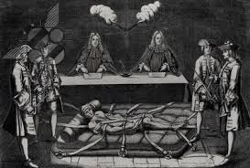

Slide 5
DISCIPLINACE SPOLEČNOSTI
(Foucault, 2000)
ukázat, že za změnou trestání nebyla pouze osvícenská snaha o humanizaci, ale celkový přístup k člověku
stát je tu od toho, aby na to dohlížel ➔ proto ve věcech, které má stát na starost – penalitní (trestný) systém, armáda, nemocnice, blázince, chudobince a školství se projevuje disciplince
nejdůležitějšími oblastmi sociálního života, masivní snaha po nivelizaci individuí

Slide 6
DISCIPLINACE SPOLEČNOSTI
(Foucault, 2000)
i trestání se zařazuje do tohoto systému, už nemá být odstrašující podívanou, ale nápravou
tresty zasahují duši
„…‘Aby trest vyvolal účinnek, který se od něj očekává, postačí, když újma, kterou způsobuje, převýší prospěch, jejž viník ze zločinu čerpal‘…“ (s. 146)

Slide 7
DISCIPLINACE SPOLEČNOSTI
(Foucault, 2000)
vzpomínka na bolest, na utrpení zajetí může sloužit jako prevence
VĚZENÍ, KASÁRNA, NEMOCNICE, ŠKOLY, (+ TOVÁRNY)
ve všech těchto institucích podobné metody dohledu a nápravy

Slide 8


Slide 9
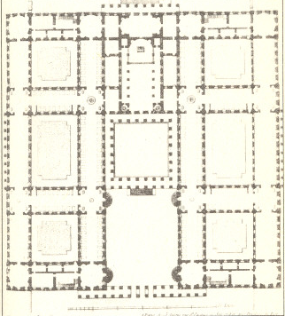
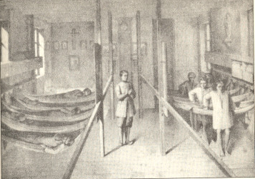
DISCIPLINACE SPOLEČNOSTI
(Foucault, 2000)
Prostorová organizace
rozmístění subjektů (vězňů, žáků, nemocných)
takové, aby byl možný jednoduchý dohled ➔ rozmístění do řad, čtverců, obvodů
obr.

Slide 10
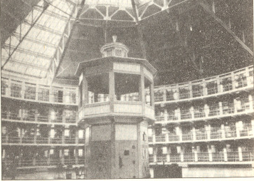
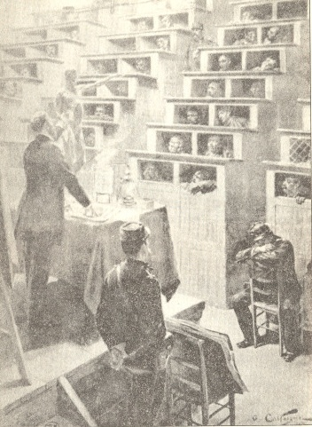
DISCIPLINACE SPOLEČNOSTI
(Foucault, 2000)
rozmístění dohlížejících
nejlépe panoptikální pohled

Slide 11
DISCIPLINACE SPOLEČNOSTI
(Foucault, 2000)
DETAILNÍ ČASOVÝ ROZVRH
nemocnice, školy, chudobince – převzato z klášterů, které je provozovaly ➔ vězení
kasárna – historicky už zavedené
časové vypracovávání úkonů => dril, mechanizace úkonů – vizity, montážní linky v továrnách

Slide 12
DISCIPLINACE SPOLEČNOSTI
(Foucault, 2000)
NORMALIZAČNÍ SANKCE
jejím cílem = redukovat odchylky ➔
trest sankce, která má zamezit opakování odchylky od normy
(paradox: společnost, která si cení výjimečnosti, je prostoupena sankcemi, které potírají odchylku, výjimku, jinakost)

Slide 13
DISCIPLINACE SPOLEČNOSTI
(Foucault, 2000)
NORMALIZAČNÍ SANKCE
nejvýznamnější součást trestu = osvojování obejité normy
tzn. opakování, dril, např. odříkávání katechismu, opisování zákona, dril na apelplacu (pozůstatek: „Opiš stokrát: Nebudu zlý ke spolužákům.“)
závěr = přezkoušení (vězení, škola, továrna,
– v nemocnicích vizity

